Slide 1

Produktvision

Slide 2
Das Team stellt sich vor
Armin Cont
Anselm Garbe (PM)
Bettina Druckenmüller
Martin Plies
Michael Grosse
Necati Aydin
Oliver Rendgen
Patrick Schneider
Tammo van Lessen

Slide 3
Architekturentscheidungen
Java/Eclipse
Plattformunabhängigkeit
Einfaches Sprachdesign
MVC Konzept
Hoher Verbreitungsgrad/Support
Einfach erweiterbar
VCM Unterstützung
Grafiktoolkit SWT/JFace
Gute Dokumentation (IBM)
Netzwerktechnologie
Ada95/GTK-Ada
Sauberes Sprachdesign
Performante Visualisierung
Kein natives Widget-Toolkit
Übersetzungsvorgang aufwendig
Geringer Verbreitungsgrad von GUI-Applikationen
Netzwerkanbindung komplex
Keine VCM Unterstützung

Slide 4
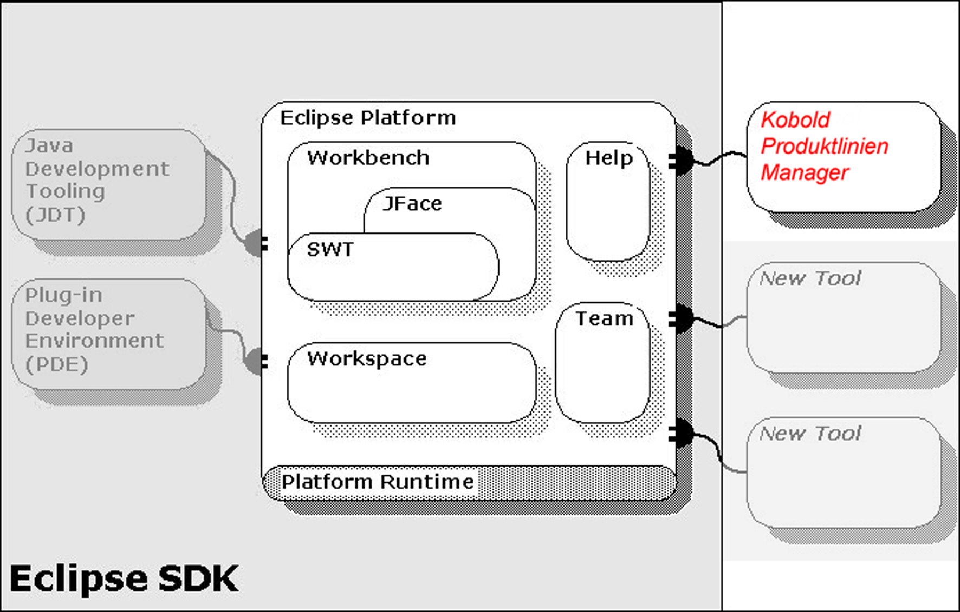
Technologien
J2SE
Eclipse Plattform
Modulare Bauweise (Plugins/Features)
GEF
iText
Apache XML-RPC

Slide 5
Der Prototyp

Slide 6
Die Produktanatomie (I)
Repositories
Eclipse Technologie
Apache XML-RPC
Technologie
Client A
commit/
update
Server
Client B
Request/
Response
...
Administration
Admintool
Client C

Slide 7
Die Produktanatomie (II)
Client:
Visualisierung von PLs und Produkten
Verwaltung von PLs und Produkten
Versionskontrollschicht
GXL Import/Export
Workflowmechanismus
Konsistenzchecks
Server Polling

Slide 8
Die Produktanatomie (III)
Server:
Authentifizierung
Rollenverwaltung
PL-Repository Relationsverwaltung
Nachrichten-Queue
Admintool:
Serverstart/-stopp
PLEs anlegen

Slide 9
Die Produktanatomie (IV)
Bsp.: Nachrichten-Queue
Client
X updated!
Server
Nachrichten-Queue
Nachrichten-Queue
Nachrichten-Queue
Commit
X updated!
X
Client A
PL
Repository

Slide 10
Projektmanagement
Evolutionäres Vorgehensmodell (Erstentwicklung)
  Kleiner Spezifikationsumfang pro Iteration
    geringere Fehleranfälligkeit
  Bessere Kontrolle des Entwicklungsfortschrittes
  Flexible Integration neuer Anforderungen
  in den Entwicklungsprozess
Organisation des Teams
  Chief Programmer Team

Slide 11
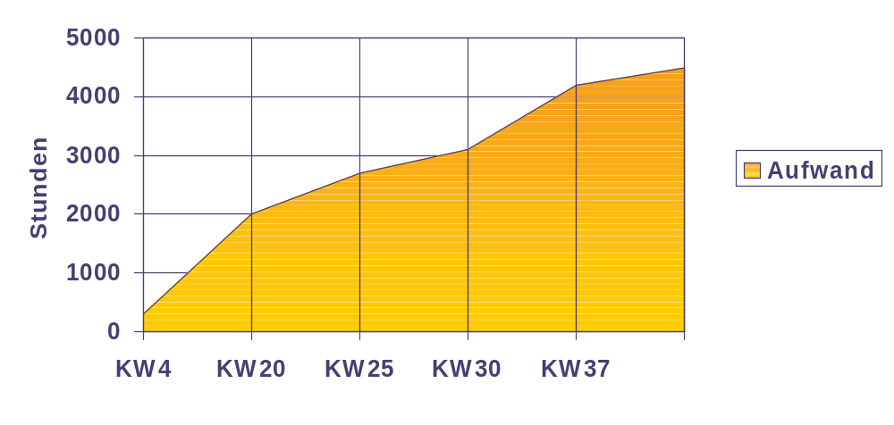
Zeitplan
13.8.
Vorprojekt
Hauptprojekt
Nachbesserung

